Slide 1
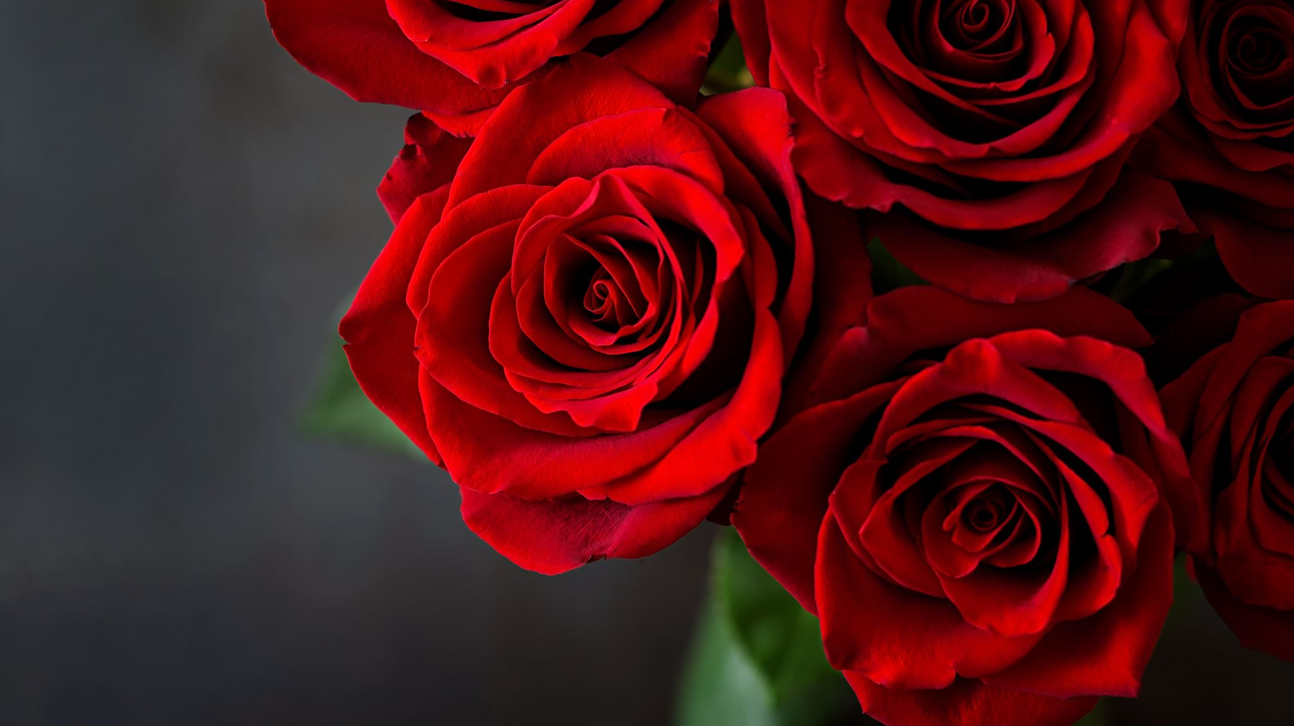
30 września- Dzień chłopaka

Slide 2
My kobiety składamy wam najszczersze życzenia z okazji waszego święta :)

Slide 5
A teraz idźcie świętować i jeszcze raz wszystkiego naj! :D

